Slide 1
ТЕМА 5: Основы поведения субъектов рыночной экономики

Slide 2
План лекции:
1. Понятие рационального потребителя. Полезность.
2. Фирма как хозяйствующий субъект.
3. Производственная функция. Изокванты. Изокосты.
4. Продукт фирмы.

Slide 3
План лекции:
5. Издержки производства в краткосрочном периоде.
6. Издержки производства в долгосрочном периоде.
7. Доход и прибыль. Правило максимизации прибыли.

Slide 4
Вопрос первый:
Понятие рационального потребителя. Полезность.

Slide 5
Под полезностью понимается удовлетворение, которое получает человек от потребления товаров и услуг.

Slide 6
Общая полезность —удовлетворение, которое человек получает от потребления определённого количества блага или набора благ.

Slide 7
Функция общей полезности отражает взаимосвязь между количеством потребляемых товаров и услуг и уровнем совокупной полезности:
ТU = f (Q_{A}, … Q_{N}),
где ТU — величина общей полезности; Q_{A}, … Q_{N} — объёмы потребления благ А, … N.

Slide 8
Предельная полезность — дополнительная полезность, которую получает потребитель от дополнительной единицы блага:
MU = ∆TU/∆Q,
где MU — величина предельной полезности;
∆Q — прирост количества потребляемого блага.

Slide 9
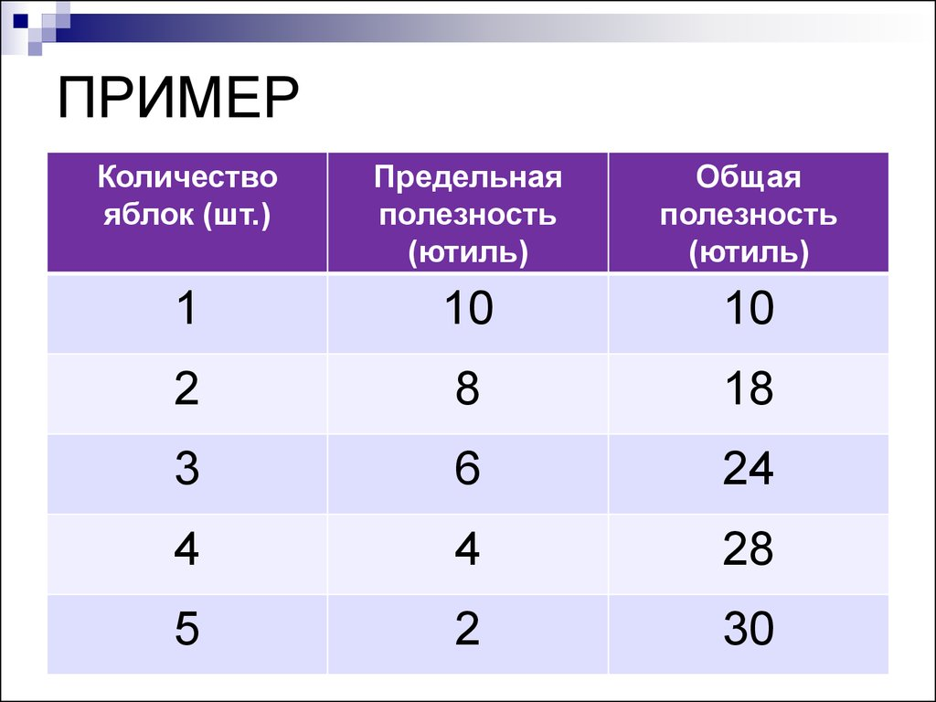

Slide 10
Взаимосвязь общей и предельной полезности
МU
ТU
Q_{M}
Q
ТU_{max}
Q_{M}
Q

Slide 11
При величине потребления Q_{M} общая полезность имеет максимальное значение (TU_{max}), а предельная полезность становится нулевой.
При увеличении объёма потребления сверх Q_{M} предельная полезность становится отрицательной, а общая — снижается.

Slide 12
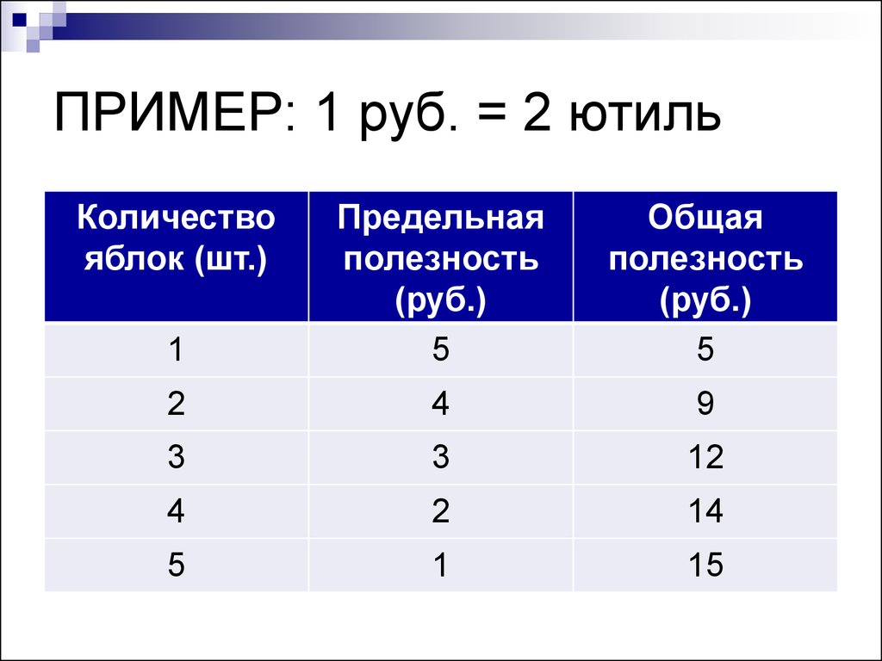

Slide 13
Снижение дополнительного удовлетворения от потребления очередной единицы товара получило название закона убывающей предельной полезности.

Slide 14
Взвешенная предельная полезность (MU / P) —
величина предельной полезности в расчёте на одну денежную единицу.

Slide 15
Задача анализа потребительского выбора - ответ на вопрос
«Какой потребительский набор благ из числа доступных принесёт потребителю максимальную общую полезность?».

Slide 16
Правило максимизации общей полезности: потребитель распределяет свой доход таким образом, чтобы последняя денежная единица, затраченная на приобретение любого блага, приносила бы одинаковую предельную полезность:
MU_{A}/P_{A} = MU_{B}/P_{B} = … = MU_{N}/P_{N}.

Slide 17
Кривая безразличия – совокупность наборов двух благ, которые обеспечивают потребителю одинаковую общую полезность.

Slide 18
Кривая безразличия с общей полезностью U₁
Q_{A}
C
8
D
6
E
5
F
4
U₁
3
4
5
7
Q_{B}

Slide 19
Бюджетная линия
показывает все комбинации двух товаров, которые может купить потребитель при данной величине его денежного дохода и данном уровне цен на товары.

Slide 20
Бюджетное ограничение (бюджетная линия)
Q_{А}
10
8
6
4
2
1
2
3
4
5
Q_{В}

Slide 21
Уравнение бюджетного ограничения можно представить в общем виде как:
I = Q_{A}P_{A} + Q_{В}P_{В},
где I – доход потребителя;
Q_{A}, Q_{В} – количества товаров;
P_{A}, P_{В} – цены товаров.

Slide 22
Сдвиг бюджетной линии под воздействием изменения дохода или цен товаров
Q_{А}
1 – Рост дохода или
пропорциональное снижение цен
2 – Снижение дохода или
пропорциональный рост цен
2
1
Q_{В}

Slide 23
Потребитель находится
в равновесии при потреблении такого набора товаров, который приносит ему максимальную общую полезность при заданном бюджетном ограничении.

Slide 24
В то же время, точка равновесия должна находиться на самой высокой из всех достижимых для потребителя кривых безразличия.

Slide 25
Графическая интерпретация равновесия потребителя
Q_{А}
U₄
I/P_{А}
U₃
U₂
U₁
X
Z
Q_{А1}
E
Y
Q_{В1}
I/P_{В}
Q_{В}

Slide 26
Вопрос второй:
Фирма как хозяйствующий субъект.

Slide 27
Фирмы владеют одним или несколькими предприятиями (заводами, фабриками, шахтами, фермами и т.д.) и используют экономические ресурсы для производства товаров и услуг с целью получения прибыли.

Slide 28
Структура фирм, под управлением которых находится сразу несколько предприятий, может быть - горизонтальной, - вертикальной, - конгломератной.

Slide 29
Фирмы с горизонтальной структурой (горизонтальное объединение) включают предприятия, которые находятся на одной стадии воспроизводства (например, крупные сети магазинов розничной торговли).

Slide 30
Фирмы с вертикальной структурой (вертикальные объединения) владеют предприятиями, находящимися на различных стадиях воспроизводственного процесса (например, крупные сталелитейные компании).

Slide 31
Некоторые фирмы являются конгломератами, так как состоят из предприятий, производящих продукцию, технологически не связанную друг с другом. Группы фирм, производящих однородную продукцию, образуют отрасль.

Slide 32
Классификации фирм:
В зависимости от поставленной цели функционирования можно выделить фирмы:
коммерческие
некоммерческие

Slide 33
Коммерческие фирмы стремятся максимизировать прибыль или, если это невозможно из-за сложившейся рыночной ситуации, минимизировать убыток. Некоммерческие (или бесприбыльные) фирмы создаются с целью повышения уровня занятости, оказания различного рода социальных услуг (учреждения здравоохранения, образования, музеи, научно-исследовательские центры фундаментального профиля и т.д.).

Slide 34
Классификации фирм:
С учётом форм собственности фирмы бывают
государственными,
частными,
смешанными.

Slide 35
Смешанные предприятия одновременно являются собственностью государства, с одной стороны, и физических и юридических лиц, с другой.

Slide 36
Классификации фирм:
По принадлежности капитала выделяют предприятия:
национальные,
иностранные,
совместные.

Slide 37
Капитал национальных фирм принадлежит предпринимателям данной страны. Иностранные предприятия считаются собственностью предпринимателей других стран. Совместные предприятия являются одновременно собственностью национальных и иностранных предпринимателей.

Slide 38
Классификации фирм:
В зависимости от размеров фирмы бывают:
крупные,
средние,
малые.

Slide 39
Крупные фирмы благодаря своим размерам и монопольному положению на рынке производят более дешёвую и массовую продукцию, рассчитанную на удовлетворение потребностей широкого круга потребителей.

Slide 40
Средние фирмы занимают промежуточное положение между крупными и мелкими предприятиями и по сравнению с первыми обладают меньшей стабильностью.

Slide 41
Малые фирмы отличаются динамичностью и гибкостью, хорошо реагируют на дифференцированный спрос потребителей, обеспечивают значительную часть доходов государственного бюджета. Особенность малого бизнеса –нестабильность. Ежегодно сотни малых фирм разоряются и прекращают своё существование.

Slide 42
Организационно-правовые формы предприятий:
Единоличное владение — это фирма, принадлежащая одному владельцу, который осуществляет управление ею, получает весь доход от её деятельности и по всем возникающим обязательствам несёт личную ответственность.

Slide 43
Организационно-правовые формы предприятий:
Партнёрство (товарищество) — это предприятие, которое образуется путём объединения капиталов двух и более предпринимателей.
Сумма паев участников партнёрства фиксируется в паевом свидетельстве, она же даёт право на получение каждым из них части прибыли и право голоса на собрании предприятия.

Slide 44
Члены партнёрств с ограниченной ответственностью при банкротстве фирмы рискуют только своим паем, вложенным в совместное дело.

Slide 45
Смешанные партнёрства состоят из полных участников, которые руководят фирмой и полностью отвечают по всем её обязательствам, и вкладчиков, чья ответственность по обязательствам фирмы ограничена размером вклада (пая).

Slide 46
Организационно-правовые формы предприятий:
Корпорация (акционерное общество) — совокупность лиц, которые объединены для совместной предпринимательской деятельности как единое юридическое лицо. Капитал корпораций формируется путём выпуска и продажи акций.

Slide 47
Акционерные общества бывают открытыми и закрытыми: акции открытых акционерных обществ свободно продаются на рынке; акции закрытых обществ распределяются среди ограниченного круга лиц: членов трудового коллектива, учредителей предприятия, смежников.

Slide 48
Вопрос третий:
Производственная функция.
Изокванты. Изокосты.

Slide 49
Технологическая зависимость объёма выпуска продукции от количества и сочетания используемых ресурсов называется производственной функцией. Её можно представить следующим образом: Q = f (F₁, F₂, F_{n}), где Q — максимальный объём продукции, производимый при данных технологии, количестве и сочетании ресурсов; F₁,F₂, F_{n}— величины используемых ресурсов.

Slide 50
Краткосрочный период — период, в течение которого одни факторы производства являются постоянными, а другие — переменными. Долгосрочный период — период, в пределах которого возможен рост величин всех применяемых фирмой ресурсов, что означает изменение масштаба производства. Критерием разграничения данных периодов является не время, а возможность (или ее отсутствие) количественного изменения всех факторов производства.

Slide 51
Постоянные факторы производства — это ресурсы, количество которых фирма не в состоянии увеличить в краткосрочном периоде (земля, производственные площади, станки и оборудование). Переменные факторы производства — это ресурсы, количество которых изменяется в течение краткосрочного периода, т.е. это ресурсы, использование которых фирма в случае производственной необходимости способна увеличивать достаточно быстро (трудовые и сырьевые ресурсы).

Slide 52
Технологическую функциональную зависимость величины выпуска продукции от количества используемых факторов производства можно представить в виде таблицы – производственной сетки. Она даёт представление о максимальных объёмах производства, которые будут получены при тех или иных сочетаниях факторов производства.

Slide 53
Производственная сетка
Затраты капитала | Трудовые затраты (трудоемкость)
 | 1 | 2 | 3 | 4 | 5
1 | 20 | 40 | 55 | 65 | 75
2 | 40 | 60 | 75 | 85 | 90
3 | 55 | 75 | 90 | 100 | 105
4 | 65 | 85 | 100 | 110 | 115
5 | 75 | 90 | 105 | 115 | 120

Slide 54
Карта изоквант
K
6
5
4
3
2
Q =90
1
Q =75
1
2
3
4
5
6
L

Slide 55
Свойства изоквант:
Отрицательный наклон: при уменьшении затрат капитала, чтобы выпуск продукции оставался на прежнем уровне, необходимо увеличивать количество используемого труда.
По мере движения сверху вниз изокванта становится более пологой.
Это объясняется тем, что в результате увеличения одного фактора производства и относительного уменьшения другого предельный продукт первого фактора снижается.
Изокванты никогда не пересекаются.

Slide 56
Предельная норма технологического замещения капитала трудом показывает величину капитала (∆K), которую может заместить единица труда (∆L) при условии, что объём производства не изменится.

Slide 57
MRTS = - ∆K / ∆L

Slide 58
Изокоста включает все возможные сочетания труда и капитала, которые имеют одну и ту же суммарную стоимость, т.е. все сочетания двух факторов производства с равными общими затратами.

Slide 59
Изокоста – прямая линия с отрицательным наклоном.
Капитал
Труд

Slide 60
K
ТС₁
ТС₂
ТС₃
L
Карта изокост

Slide 61
Свойства изокост:
1) Нисходящий характер изокосты означает, что при сокращении фирмой затрат на приобретение капитала увеличиваются расходы на труд. Только при этом условии общая величина затрат остаётся постоянной.
2) Графическое расположение изокосты определяется уровнем издержек и соотношением цен на факторы производства.

Slide 62
Свойства изокост:
3) Чем больше соответствующие изокосте издержки производства, тем выше располагается изокоста, так как расположенные на ней способы производства будут характеризоваться использованием большего количества ресурсов.
4) Угол наклона изокосты определяется соотношением цен факторов производства.

Slide 63
K
ТС₁
ТС₂
ТС₃
L
Карта изокост

Slide 64
Точка касания изокванты и изокосты определяет набор факторов производства L и K, минимизирующий издержки на выпуск определённого объёма продукции.
Капитал
Труд

Slide 65
K
А
В
К₁
С
Q₁
ТС₁
ТС₂
ТС₃
L₁
L
Минимизация издержек для заданного
объёма производства

Slide 66
K
А
К₁
В
Q₃
С
ТС
Q₁
Q₂
L₁
L
Максимизация выпуска при заданной величине издержек

Slide 67
Вопрос четвёртый:
Продукт фирмы.

Slide 68
Общий продукт переменного ресурса X (TP_{x}) — это тот объём продукции, который фирма произведёт при данном сочетании постоянных и переменного ресурсов.

Slide 69
Средний продукт переменного ресурса X (AP_{x}) показывает объём производства, который приходится в среднем на единицу переменного ресурса.

Slide 70
АР = ТР / количество переменного фактора

Slide 71
Предельный продукт переменного ресурса X (MP_{x}) — это прирост продукции, который получен в результате использования дополнительной единицы переменного ресурса Х при неизменном количестве постоянного ресурса.

Slide 72
МР = ∆ТР / ∆количества переменного фактора

Slide 73
Закон убывающей предельной производительности, или убывающей предельной отдачи: увеличение количества переменного фактора производства при условии, что остальные ресурсы остаются неизменными, сопровождается снижением прироста общего продукта фирмы и сокращением его абсолютной величины.

Slide 74
TR_{L}
а
TP_{L}
L₁
L₂
L
MP_{L}
AP_{L}
б
AP_{L}
MP_{L}
L₁
L₂
L
Кривые общего, среднего и предельного продуктов труда

Slide 75
Вопрос пятый:
Издержки производства в краткосрочном периоде.

Slide 76
Издержки производства — это выраженные в денежной форме затраты ресурсов на производство и реализацию продукта.

Slide 77
Бухгалтерские издержки включают явные (внешние) издержки — денежные выплаты собственникам ресурсов (заработная плата рабочих, проценты за кредит, оплата сырья и материалов, налоги и т.п.). Эти затраты отражаются в бухгалтерском балансе.

Slide 78
Экономические издержки состоят из явных (внешних) и неявных (внутренних) издержек производства. Неявные издержки — это издержки, связанные с использованием собственных ресурсов фирмы и не принимающие форму денежных выплат.

Slide 79
Формой неявных издержек является нормальная прибыль — минимальный доход, которым должна вознаграждаться предпринимательская способность, чтобы удержать её от альтернативного использования.

Slide 80
Все производственные факторы в краткосрочном периоде подразделяются на постоянные и переменные. Соответственно и издержки производства делятся на постоянные и переменные.

Slide 81
Постоянные издержки производства (FC) — это затраты по использованию постоянных факторов производства, не зависящие от объёма выпуска. Они определяются количеством и ценой используемых постоянных ресурсов.

Slide 82
Переменные издержки производства (VC) — это затраты, связанные с применением переменных факторов производства, величина которых зависит от объёма выпускаемой продукции. По мере увеличения выпуска будет наблюдаться и рост переменных издержек (затраты на сырье, топливо, электроэнергию, заработная плата работников и т.п.).

Slide 83
Постоянные и переменные издержки в сумме составляют общие (валовые, совокупные) издержки производства краткосрочного периода (TC).

Slide 84
TC
C
VC
FC
Q
Кривые общих, постоянных и переменных издержек производства в краткосрочном периоде

Slide 85
Издержки производства, характеризующие уровень затрат на единицу продукции, называются средними издержками.

Slide 86
Средние постоянные издержки (AFC) отражают затраты постоянных производственных ресурсов, с которыми производится единица продукции. Они рассчитываются путём деления постоянных издержек на объём производства: AFC = FC / Q

Slide 87
Средние переменные издержки (AVC) отражают затраты переменных производственных ресурсов, с которыми производится единица продукции: AVC = VC / Q

Slide 88
Средние общие издержки производства (ATC) отражают затраты постоянных и переменных ресурсов, с которыми производится единица продукции. Они определяются как отношение общих издержек и объёма производства: АТС = ТС / Q

Slide 89
Предельные издержки (MC) представляют собой прирост общих издержек, связанный с производством дополнительной единицы продукции. Предельные издержки характеризуют скорость, с которой увеличиваются общие (переменные) издержки при расширении объёма производства: MC = ∆TC / ∆Q

Slide 90
C
ATC
MC
AVC
AFC
Q
Кривые средних краткосрочных издержек производства

Slide 91
Динамика издержек в краткосрочном периоде объясняется действием закона убывающей отдачи.

Slide 92
При повышающейся отдаче от переменного ресурса, когда предельный продукт этого ресурса увеличивается, средние и предельные издержки уменьшаются. При убывающей отдаче и снижении предельного продукта средние и предельные издержки увеличиваются.

Slide 93
Вопрос шестой:
Издержки производства в долгосрочном периоде.

Slide 94
Динамика издержек в долгосрочном периоде (при условии, что цены на ресурсы остаются неизменными) зависит от типа эффекта масштаба, под которым следует понимать влияние изменения масштаба производства на объём выпускаемой продукции.

Slide 95
При положительном эффекте масштаба средние долгосрочные издержки снижаются, при отрицательном — уменьшаются, а при постоянном — остаются неизменными.

Slide 96
LRAC
Положитель-ный эффект
масштаба
Постоянный эффект
масштаба
Отрицательный эффект
масштаба
Q
Эффект масштаба и изменение
долгосрочных средних издержек производства

Slide 97
Положительный эффект масштаба характеризуется более быстрым увеличением выпуска продукции по сравнению с темпами роста используемых ресурсов, в результате чего наблюдается снижение средних долгосрочных издержек.

Slide 98
Отрицательный эффект масштаба производства заключается в более высоком росте затрат, связанных с расширением производства, в сравнении с ростом выпуска продукции, в результате чего средние долгосрочные издержки повышаются.

Slide 99
При постоянном эффекте масштаба выпуск продукции растет в той же пропорции, что и используемые ресурсы, в результате чего средние долгосрочные издержки не изменяются.

Slide 100
LRAC
SRATC
SRATC₁
SRATC₄
SRATC₃
SRATC₂
Q₁
Q₂
Q₃
Q₄
Q
Кривая долгосрочных средних издержек

Slide 101
Минимальным эффективным размером фирмы считается тот наименьший объём производства, при котором достигаются минимальные долгосрочные средние издержки производства. Предприятие, которое не соответствует такому размеру, будет неэффективным по издержкам.

Slide 102
LRAC
LRAC
LRAC
а
б
с
Q*
Q
Q*
Q
Q*
Q
Долгосрочные средние издержки производства
и минимальный эффективный выпуск

Slide 103
Вопрос седьмой:
Доход и прибыль. Правило максимизации прибыли.

Slide 104
Денежный доход, получаемый фирмой в результате продажи определённого количества произведённой продукции, называется общим (валовым, совокупным) доходом (TR).
Он зависит от количества реализованной продукции (Q), её рыночной цены (P).

Slide 105
Средний доход фирмы (AR) — это общий доход, приходящийся на единицу реализованной продукции:
AR = TR / Q

Slide 106
Предельный доход (MR) — прирост общего дохода, полученный в результате реализации дополнительной единицы продукции:
MR = ∆TR / ∆Q

Slide 107
TR
TR
Динамика общего дохода фирмы
в условиях совершенной конкуренции
Q

Slide 108
МR
P = AR = MR
Динамика предельного дохода фирмы
в условиях совершенной конкуренции
Q

Slide 109
Прибыль фирмы определяется как разность между её доходом и издержками производства для данного объёма выпуска.

Slide 110
Различают бухгалтерскую и экономическую прибыль.
Бухгалтерская прибыль рассчитывается как разность между общим доходом фирмы и бухгалтерскими (внешними) издержками, которые представляют собой фактически осуществлённые фирмой выплаты за приобретённые ею ресурсы.
Экономическая прибыль рассматривается как разность между общим доходом и экономическими издержками, состоящими из внешних и внутренних издержек предприятия.

Slide 111
Средняя прибыль — это прибыль в расчёте на единицу продукции, которая рассчитывается как величина, на которую средний доход превышает средние издержки.
Путём умножения средней прибыли на объём реализованной продукции можно определить общую прибыль фирмы.

Slide 112
Предельная прибыль — прибыль, получаемая от реализации дополнительной единицы продукции,
которая представляет собой разность между предельным доходом и предельными издержками фирмы.

Slide 113
Краткосрочное равновесие фирмы–совершенного конкурента
МR,
MC,
ATC
МС
АТС
P = AR = MR
Q₀
Q

